Slide 1
Regionální politika
A REGIONáLNí ROZVOJ
Z7105
Kristína Ďuratná
duratna@sci.muni.cz

Slide 2

PARTICIPATíVNE METÓDY
Prečo je vhodné zapájať verejnosť?
Spolupráca účastníkov v procese plánovania môže zaistiť nové, originálne riešenia
Miestni odborníci – obzvlášť v zázemí väčších miest (tzv. kreatívna trieda)
Občania zúčastňujúci sa procesu plánovania -> väčšia motivácia participovať na ich realizácii
Prínosom môže byť i nesúhlas verejnosti s plánovaným zámerom
Obmedzenie tzv. NIMBY syndrómu

Slide 3
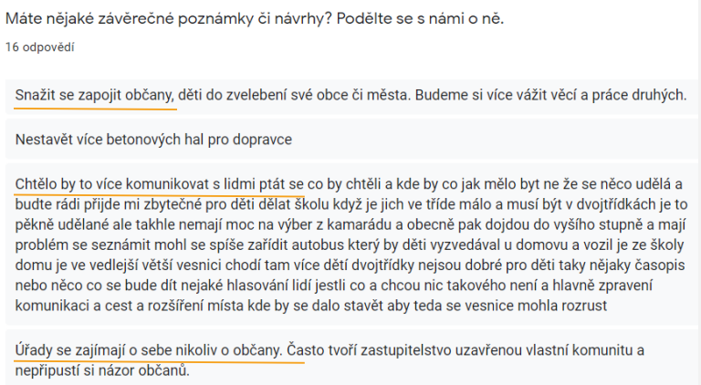
UKáŽKA

Slide 4
Dotazníkové šetrenie
  Široký okruh užívateľov
  Nutná analýza územia vopred, ktorá vymedzí tematické zameranie otázok
  Nutnosť zvážiť použitie/ početnosť uzavretých a otvorených otázok
    Aké sú výhody a riziká použitia?
    Nutné je premyslieť distribúciu dotazníkov a ich dostatočnú návratnosť
    Pred samotným spustením dotazníkového šetrenia je odporúčaná pilotáž (odhalenie nedostatkov, spresnenie otázok apod.)
  Načasovanie zberu – nevhodné počas leta, čas zberu: 2 týždne – 1 mesiac

Slide 5

OKRÚHLE STOLY
Otvorená diskusia zainteresovaných strán s cieľom zmapovať určitú problematiku (napr. grantová politika mesta) alebo dospieť k určitej dohode
Cieľová skupina: aktéri, ktorých činnosť súvisí s riešenou témou či územím – napr.
  neziskový sektor, podnikateľský sektor, verejná sféra, profesijné združenia apod.
Výhoda: dosiahnutie okamžitého zdieľania znalostí o danej téme medzi zúčastnenými
Nutnosť zaistiť facilitátora
  Prečo?
Oproti dotazníkom nižšia časová i finančná náročnosť
Nevýhody: obmedzenie počtu účastníkov kulatého stolu

Slide 6

PRACOVNÁ SKUPINA
Rola poradného orgánu v strategickom plánovaní
Reprezentuje kľúčových aktérov: v území (napr. mestská časť) alebo tematicky (napr. regenerácia brownfields); môže fungovať i po ukončení tvorby strategického dokumentu
Dôležité je pokryť všetky záujmové skupiny
Umožňuje hlbšiu a otvorenejšiu diskusiu -> dôraz na odborne zameraných participantov
Nutnosť dostatočne s predstihom ustanoviť členov prac. skupiny -> kedy je vhodná doba pri spracovaní PRO?
Určenie zodpovednosti – koordinátor, ktorý zvoláva stretnutia, píše zápisy a priebežne komunikuje s členmi, pravidelne zverejňuje výsledky diskusií
Nie je vhodným nástrojom k zisťovaniu verejného mienenia

Slide 7
Komunitná vychádzka
Otvára možnosť zamyslieť sa nad hodnotami krajiny, identifikovať zásadné problémy, komplexne ponímať rozvojový potenciál
Aké typy problémov vám napadajú?
Zároveň sa účastníci môžu navrhovať riešenia, komunikovať vlastné preferencie
Cieľové skupiny – snaha zamerať na čo najširšiu -> rodičia s kočíkmi, seniori, osoby s obmedzenou schopnosťou pohybu, rezidenti, vlastníci predmetnej infraštruktúry
Možnosť rozdeliť účastníkov do menších skupiniek, v každej by mal byť zapisovateľ + facilitátor -> kladie otázky na konkrétnych zastaveniach prechádzky aby boli pokryté a objasnené diskutované témy

Slide 8
sUSEDSKé STRETNUTIE NAD MAPOU
Zhodnotenie súčasného stavu územia a zistenie potrieb občanov
Diskusia nad mapou za účasti zapisovateľa a facilitátora
Maximálne 10 – 12 účastníkov, 5 – 6 skupín
Nutnosť odlišovať podnety na špecifické k územiu (napr. križovatka) a všeobecné (napr. dopravná dostupnosť)
Možnosť doplniť prioritizáciu daných podnetov
Na konci -> zhrnutie podnetov, objasnenie ďalšieho priebehu

Slide 9
VEREJNé PREJEDNANIE
Participácia v obmedzenej miere – informovanie, počúvanie miesto aktívnej participácie
Cieľová skupina: všetci dotknutí riešenou problematikou – v prípade PRO rezidenti, podnikatelia, verejné inštitúcie, profesijné združenia (odborná i laická verejnosť)
Účelom je prezentácia významných projektov – nutnosť zaistenia garanta (vedenie mesta, príp. externí spracovatelia); Forma: moderovaná diskusia vrátane zapisovania pripomienok
Neumožňuje proaktívne presadzovanie zámerov – nutno zvoliť túto metódu až po zahrnutí verejnosti do procesu tvorby v inej forme
Dôraz na vhodné (kapacitne, lokalitou) miesto konania, doporučená kampaň informujúca o konaní vopred

Slide 10
Porovnanie vybraných metód
Časová/personálna/finančná náročnosť?
Riešenie konkrétneho problému
Hľadanie kompromisov
Riešenie viacerých problémov súčasne
Zvýšenie informovanosti
Zapojenie veľkého množstva záujmových skupín
Analýza územia vopred
Dotazníkové šetrenie
Okrúhle stoly
Pracovná skupina
Komunitná vychádzka
Susedské stretnutie nad mapou
Verejné prejednanie

Slide 11
Zadanie
Vyberte si jednu participatívnu metódu predstavenú vyššie
Dôkladne popíšte jej implementáciu na vašom území, vrátane popisu výhod, obmedzení, predpokladaných rizík, cieľových skupín
Môžete metódu vybrať konkrétnu tematickú oblasť, ktorá sa vášho územia týka (napr. starnutie populácie, nedostatok možností nakupovania, dostupnosť bytového fondu...)
Uveďte, v ktorej časti procesu tvorby Programu rozvoje mesta by ste metódu zvolili a zdôvodnite
Každá skupinka – výber odlišnej metódy
Zamyslite sa i nad možnou kombináciou vami zvolenej metódy s ostatnými
Termín: 21.12.

Slide 12
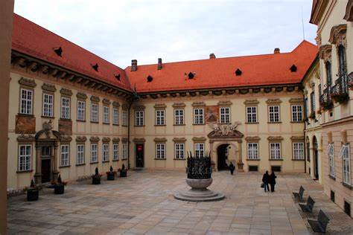
30.11. seminár na mmb
Dominikánske nám. 1, 16:00 -> nová radnica, vojdite do objektu
zraz na vrátnici

Slide 13
Ďakujem za pozornosť

